Slide 1

CHÀO MỪNG CÁC CON ĐẾN VỚI
TIẾT HỌC MĨ THUẬT

Slide 2
MÔN: MĨ THUẬT LỚP 1
CHỦ ĐỀ: MĨ THUẬT TRONG CUỘC SỐNG
Bài: Những chấm tròn thú vị

Slide 3
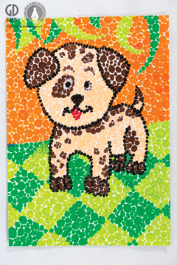

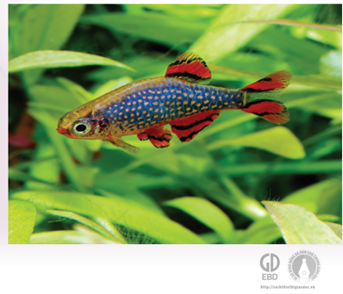
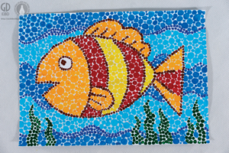
HĐ1. Khám phá
Xem các hình trong SGK trang 10

Slide 4
Chấm có cả trong tự nhiên và trong sản phẩm, tác phẩm mĩ thuật

Slide 5
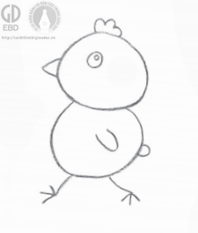
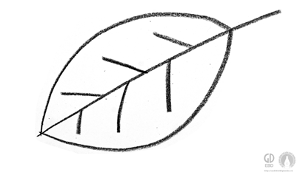
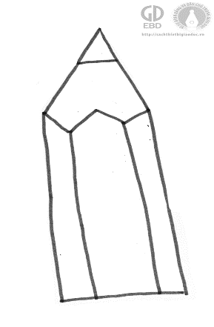
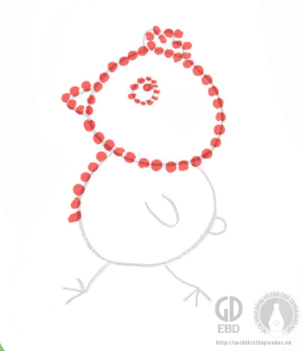
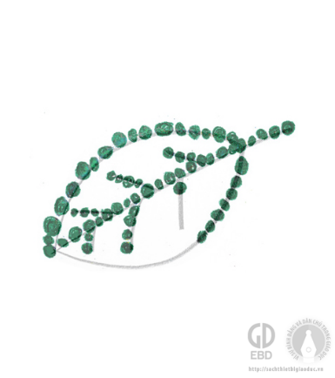
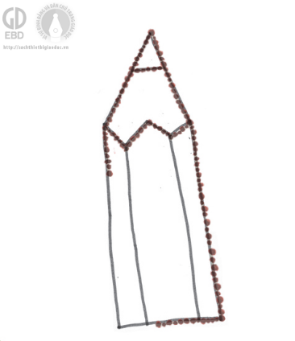
HĐ2. Kiến tạo KT-KN
Cách vẽ bằng chấm
Bước 1: Vẽ hình bằng nét mờ
Bước 2: Chấm màu theo nét chì

Slide 6
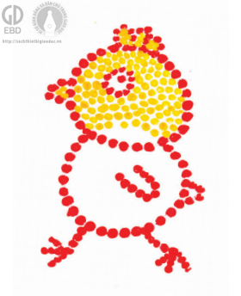
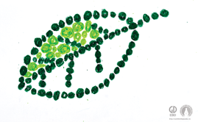
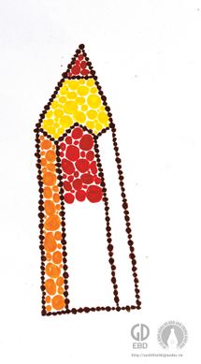
HĐ3. Luyện tập- Sáng tạo
Chấm màu cho hình vẽ

Slide 7
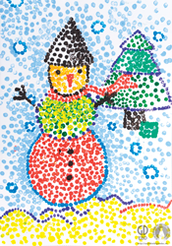

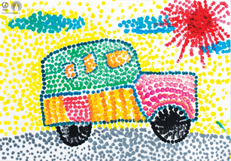

MỘT SỐ BÀI THAM KHẢO

Slide 8
HĐ4: PHÂN TÍCH – ĐÁNH GIÁ
Trưng bày bài vẽ và chia sẻ
+ Em thích bài vẽ nào?
+ Vì sao em thích?
+ Hình chấm nào có nhiều cách chấm?
+ Hình nào có nhiều màu chấm?

Slide 9

HĐ5: VẬN DỤNG- PHÁT TRIỂN
Xem tranh để tìm hiểu cách vẽ chấm
+ Trong tranh vẽ hình gì?
+ Các chấm được vẽ như thế nào?
Kết hợp các chấm có thể tạo thành bức tranh

Slide 10


b
Giờ học kết thúc
Chúc các em học sinh
Chăm ngoan, học giỏi.
Chúc các thầy cô giáo mạnh khoẻ và hạnh phúc.

